Slide 1


Ruta del Sistema de Reinserción Social de Adolescentes Infractores
Preliminar

Slide 2

En el 2005 se inicia el Sistema Integral de Justicia Penal para Adolescentes y en el 2006 se establece la Ley de Justicia Especial para Adolescentes Infractores del Estado de Chihuahua.
En el 2007 en este año a los siguientes en Ciudad Juárez la tasa del delito juvenil aumentó.
En el 2008 se implementa el nuevo Sistema de Justicia Penal en la república Mexicana.
En el año 2013 se crea el primer antecedente de la conformación de una comisión encargada específicamente de la reinserción social de adolescentes infractores en el estado de Chihuahua.
En el año 2016 se promulga la Ley Nacional del Sistema Integral de Justicia para Adolescentes presentándose la necesidad de atención de las personas adolescentes que egresan del CERSAI; a partir de esta fecha FICOSEC integra sus esfuerzos en la atención de esta problemática.

Slide 3

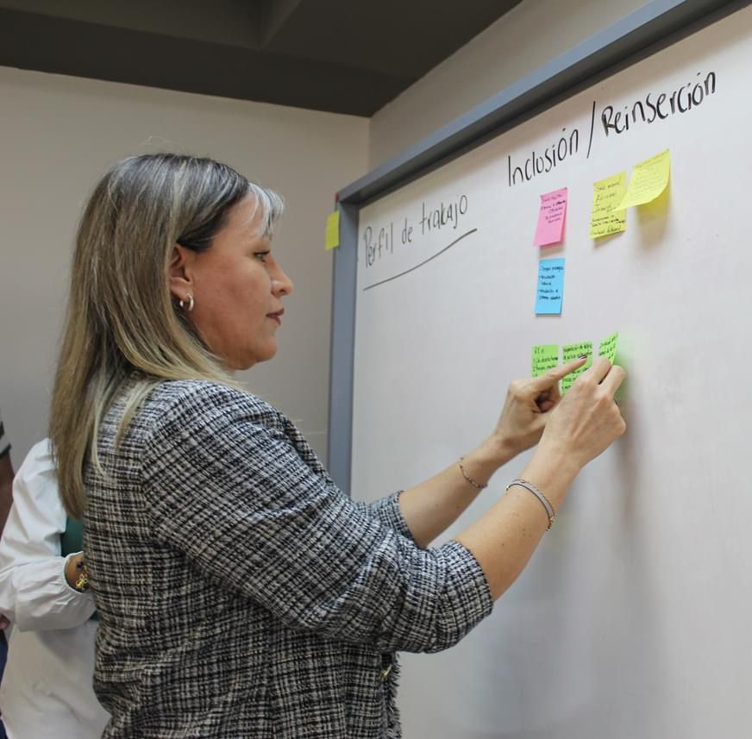
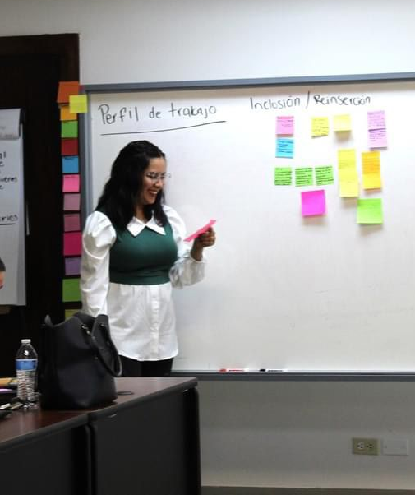
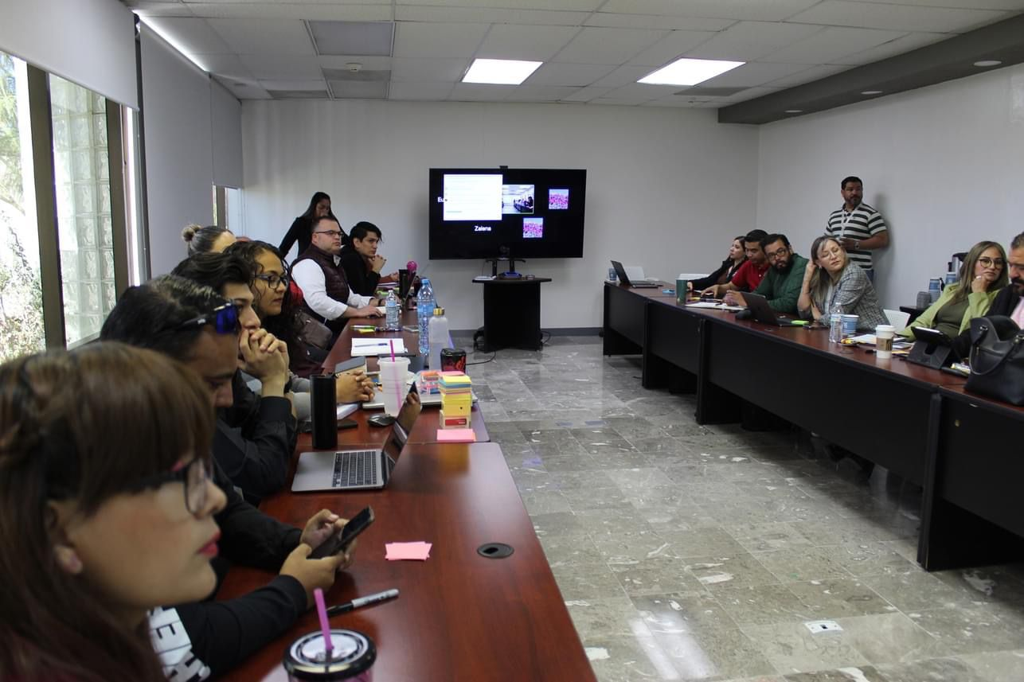

Se llevaron a cabo dos mesas de trabajo con las y los miembros de la Comisión de Reinserción Social de Adolescentes Infractores y actores claves:
El 03 de noviembre del 2023 con Organizaciones de la sociedad civil y la academia.
El 09 de febrero del 2024 con Instituciones Gubernamentales.
Se estuvo trabajando con las y los integrantes de la comisión de reinserción en el mes de marzo y abril del 2024 en una ruta preliminar del proceso del adolescente en el sistema.

Slide 4

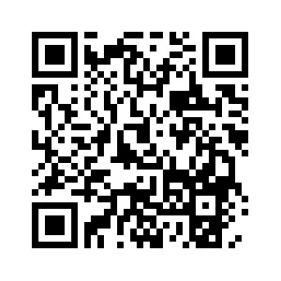
Se genera Ruta Preliminar del sistema de Reinserción Social para Adolescentes Infractores, la cual nos permite visualizar lo siguiente:
7 fases por las que el o la adolescente puede pasar desde el ingreso hasta el egreso del sistema.
Identificación de diferentes poblaciones que transcurren en el sistema.
El procedimiento por cada una de las etapas.
Instituciones y/u organizaciones responsables de cada etapa o proceso.
Identificación del “Deber ser” según la doctrina jurídica de derechos de niñas, niños y adolescentes.
Código QR

Slide 5
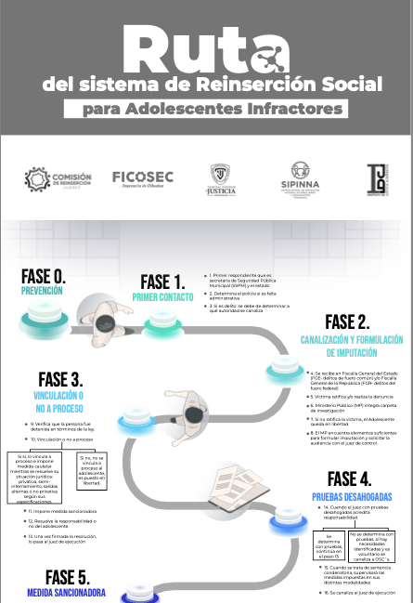
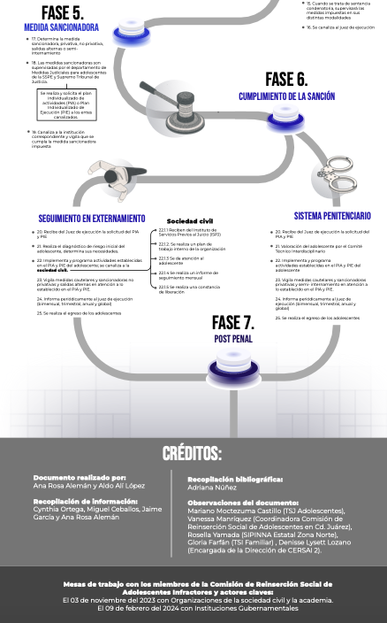

Slide 6


Slide 7
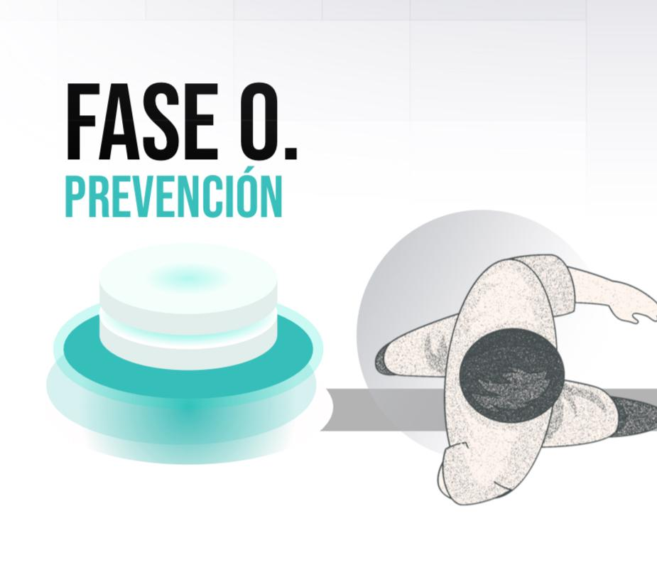

La Ley General de Derechos de Niñas, Niños y adolescentes considera la adolescencia en el rango de edad de 12 a 17 años 11 meses.
Identificar programas gubernamentales y de organizaciones de la sociedad civil en fortalecimiento educativo de personas en condiciones de institucionalización.
Fortalecer marcos normativos y de gestión dentro de la administración pública estatal en materia de educación de personas en contacto con la ley.
Generar opinión pública tendiente a revertir los procesos de estigmatización a esta población.
Crear una línea de trabajo con los programas en intervención primaria.
Población: Adolescentes con altos factores de riesgo (aún no ingresan al sistema).

Slide 8
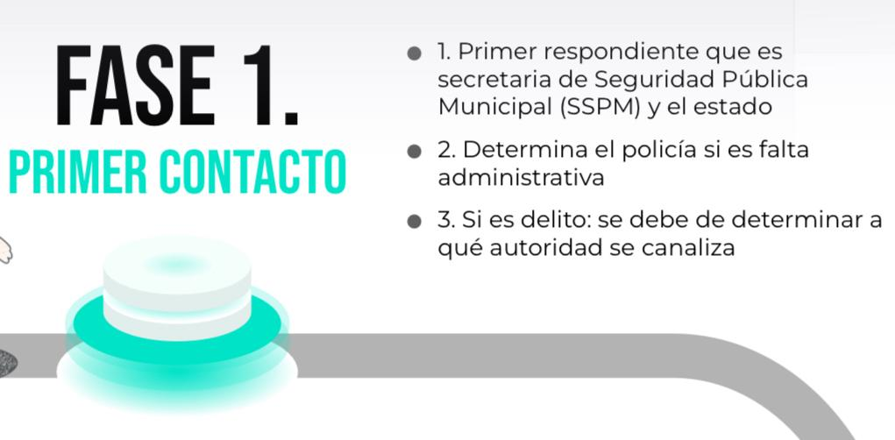

Fortalecer la política de proximidad, en específico juzgado cívico en materia de derechos de NNA, en las áreas de atención y vinculación.
Identificar programas y entes estratégicos (componentes) que den atención a la población que comete una falta administrativa (atención primaria y secundaria).
Crear instancias especializadas que den seguimiento a las personas adolescentes que cometen faltas administrativas detectadas por SSPM después de su liberación.
Población: Adolescentes que cometieron alguna falta administrativa.

Slide 9

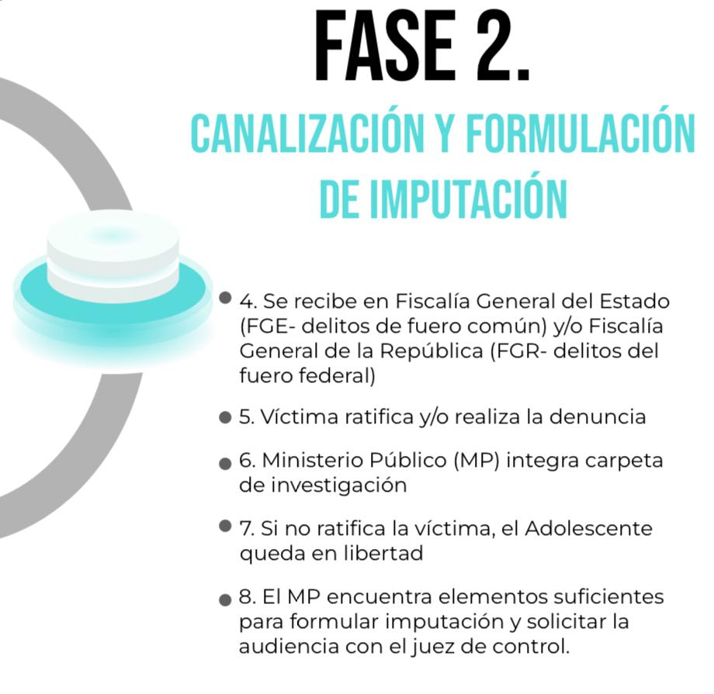
Rescatar y/o identificar programas que agilicen los trabajos de la FGE sin dejar de responsabilizar al ente encargado.
Crear o fortalecer procesos de especialización en derechos de NNA y del sistema de justicia para adolescentes.
Identificar programas y entes estratégicos que den atención a la población que queda en libertad por que no se encuentran elementos suficientes (atención secundaria).
Evitar la escalabilidad del delito*
Población: Adolescentes en proceso de determinarse su situación jurídica (cuando no se encuentran elementos suficientes queda en libertad).

Slide 10

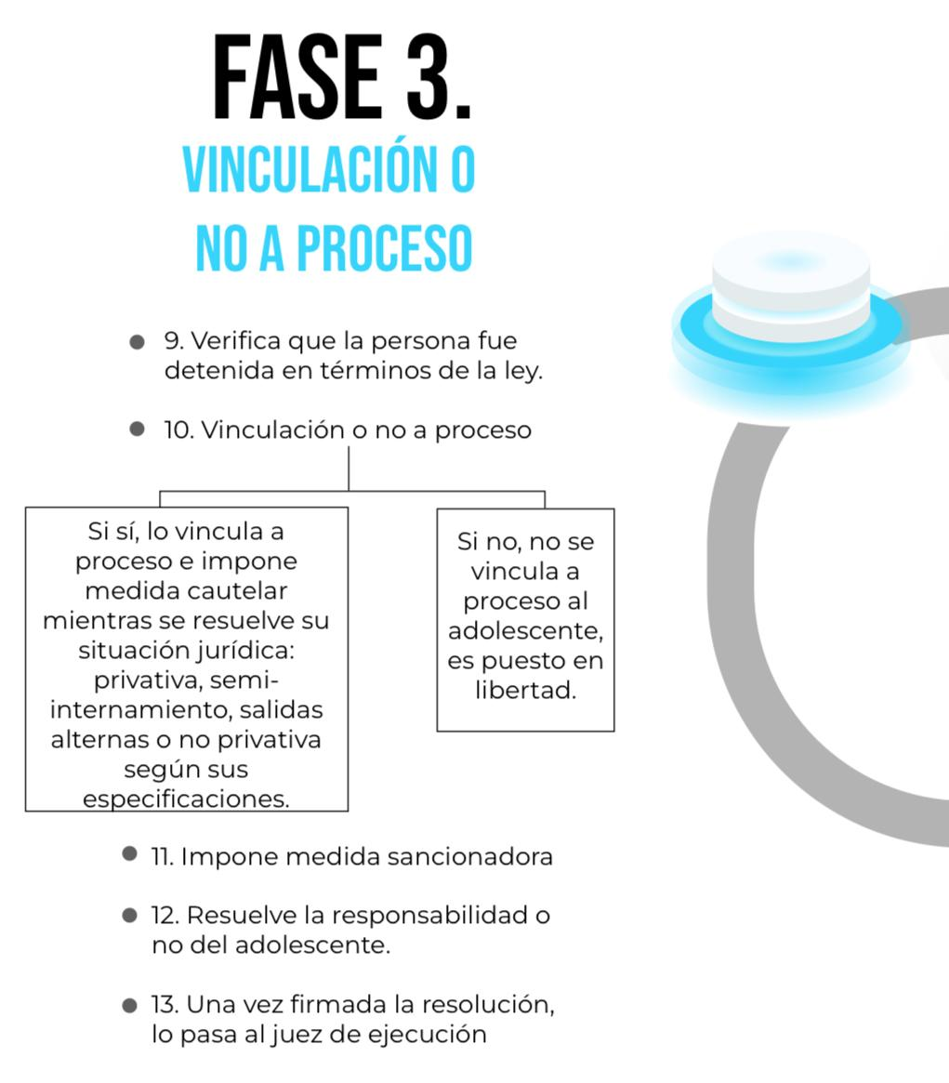
Identificar programas y entes estratégicos que den atención a la población que no es vinculada a proceso (atención secundaria y terciaria).
Evitar la escalabilidad de un delito y su réplica.
Población: Adolescentes que no se vinculan a proceso.

Slide 11
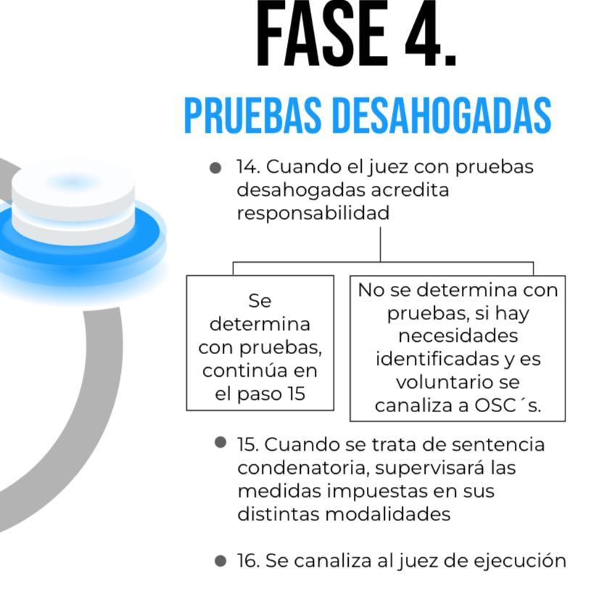

Identificar programas y entes estratégicos que den atención a la población que no hay acreditación de pruebas (atención terciaria).
Evitar la escalabilidad de un delito y su réplica.
Población: Adolescentes que no hay acreditación de responsabilidad.

Slide 12
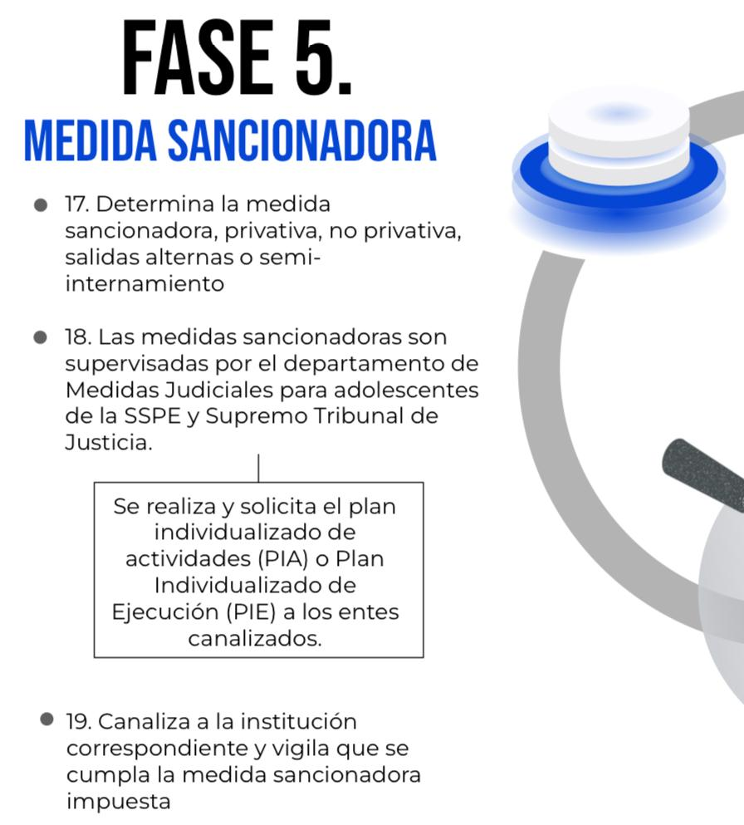

Acreditación de las organización civil especialista en apego a los lineamientos del sistema de justicia para adolescentes.
Evaluación externa que validen el Plan Individualizado de actividades (PIA) y el Plan Individualizado de Ejecución (PIE).
Población: Adolescentes con medida sancionadora (Privativa, semi- internamiento, salidas alternas y no privativa).

Slide 13
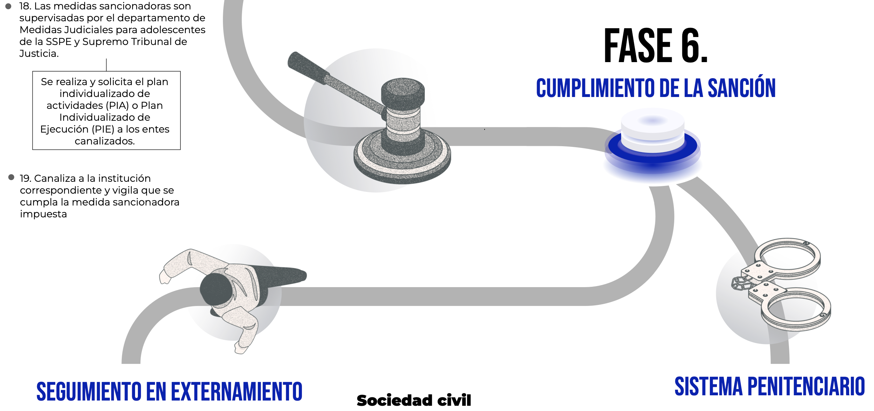
Población: Adolescentes con medida sancionadora

Slide 14
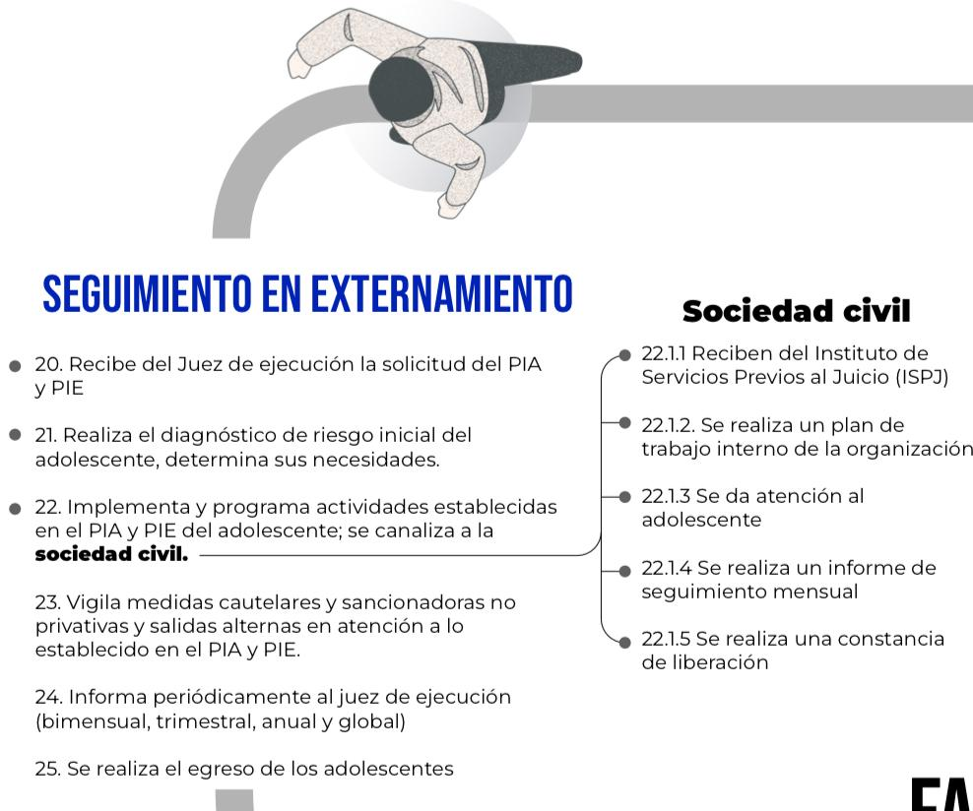

Slide 15

Especializar a las organizaciones civiles en temas relacionados al sistema de justicia para las personas adolescentes (validada).
Rastrear las necesidades, zonas delictivas e intervenciones para cumplir con lo establecido en la ley de Justicia para las y los Adolescentes del Estado de Chihuahua.
Fortalecer y buscar buenas prácticas que puedan dar atención a las y los adolescentes con medidas sancionadoras no privativas.
Establecer programas de atención financiadas y/u operadas por las Instituciones.
Población: Adolescentes con medida sancionadora (No privativa y salidas alternas).

Slide 16
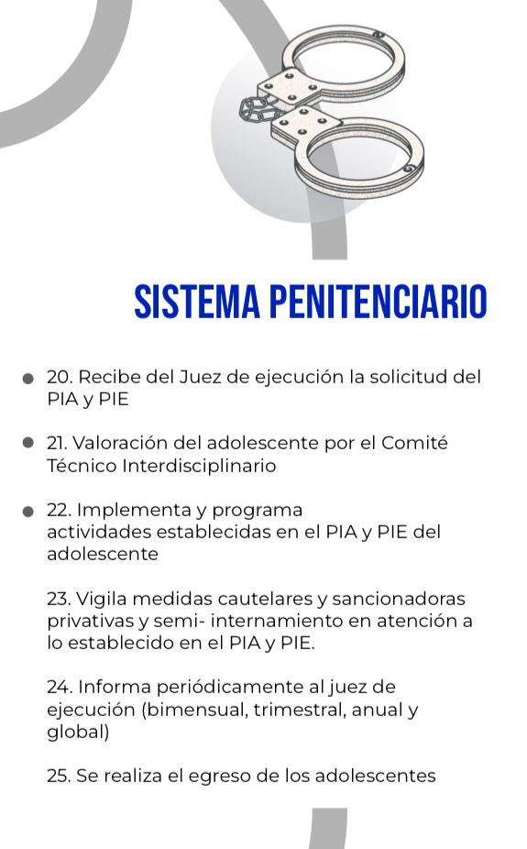

Slide 17

Capacitación y especialización principalmente en enfoque de adolescentes.
Incluir a instancias gubernamentales como la secretaría del trabajo, educación y salud.
Alianzas estratégicas con el sector empresarial para el fomento del empleo para las y los adolescentes.
Especializar a guías técnicos (facilitador) en derechos de NNA y en la operación del sistema de justicia para las personas adolescentes.
Falta de insumos básicos: médicos, personales, limpieza, etc.
Realizar un diagnóstico referente a la capacidad administrativa del personal del CERSAI.
Generar espacios de participación de las personas adolescentes en contacto con la ley.
Creación e implementación de un modelo evaluado que ponga al centro las necesidades de las personas adolescentes, desde en enfoque de restitución de derechos.
Población: Adolescentes con medida sancionadora (Privativa y semi- internamiento).

Slide 18
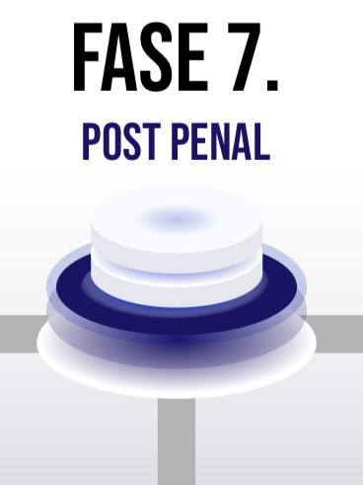

Crear un programa que dé continuidad a las y los adolescentes que egresan.
Casas de medio camino.
Incluir a las familias o tutores.
Fortalecer procesos de monitoreo de la no reincidencia.
Seguimiento Post del Plan Individualizado de Actividades (PIA) y el Plan Individualizado de Ejecución (PIE).

Slide 19

Especializar y sensibilizar a las y los funcionarios públicos bajo los lineamientos de la jurisprudencia del sistema de justicia para adolescentes.
Incluir a todos los actores claves como parte de una estrategia de trabajo conjunta y seguimiento de los casos.
Unificar y actualizar formatos de los entes responsables para dar un seguimiento más adecuado.
Generar un sistema de referencia y contrarreferencia.
Digitalización de los procesos.

Slide 20
Generar opinión pública favorable a la reinserción social.
Realizar investigaciones de las diversas problemáticas que atraviesan las personas adolescentes.
Identificar financiamientos en los distintos temas y objetivos de la ruta de reinserción.
Trabajo con las familias, tutores y/o comunidad en fortalecer habilidades parentales y desnormalización de las violencias.
Establecer la ruta como mecanismo de seguimiento para un programa estatal de reinserción.
Línea telefónica de ayuda para adolescentes especializada.

Slide 21

Documento realizado por: Ana Rosa Alemán y Aldo Alí López.
Recopilación de información: Cynthia Ortega, Miguel Ceballos, Jaime García y Ana Rosa Alemán.
Recopilación bibliográfica: Adriana Núñez.
Observaciones del documento: Mariano Moctezuma Castillo (TSJ Adolescentes), Vanessa Manríquez (Coordinadora Comisión de Reinserción Social de Adolescentes en Cd. Juárez), Rosella Yamada (SIPINNA Estatal Zona Norte), Gloria Farfán (TSI Familiar), Denisse Lysett Lozano (Encargada de la Dirección de CERSAI 2).

Slide 22


Slide 23

“Estrategia Integral para Adolescentes en Contacto con la Ley y altos factores de riesgo”

Slide 24

Implementar una estrategia que promueva la reinserción social de adolescentes en contacto con la ley y con altos factores de riesgos de ejercer violencia fortaleciendo a organizaciones de la sociedad civil e instituciones públicas en modelos especializados de atención, fomentar la colaboración interinstitucional y fortalecer el Sistema de Justicia Penal que contribuyan a la reducción de conductas delictivas y al desarrollo de políticas públicas basadas en evidencia.

Slide 25

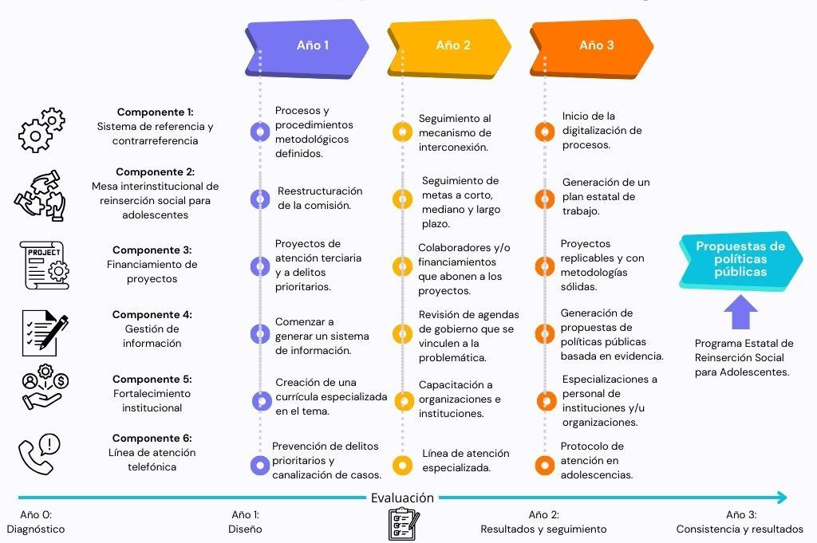

Slide 26


